Slide 1
如何做产品？
@胡澈（ihuche）

Slide 2
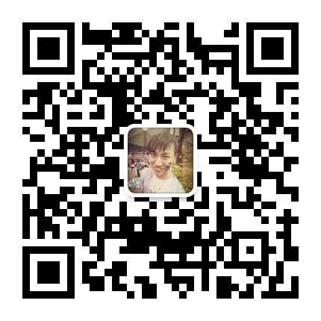
胡澈是谁？
胡澈，真名胡超，2011年凭借微博简历加入腾讯做产品，曾参与过多个项目，现任职手机QQ产品经理。
《缔造企鹅：产品经理是这样炼成的》作者。 博客：http://huchao.me
加我微信：ihuche

Slide 3
为什么是互联网？

Slide 4
互联网产品问题的本质
就是经济学问题
需求
价值交换
供给

Slide 5
互联网产品具备什么样的特性？
边际成本低
——开发的产品可以不断复制，不随用户量增长而需要重复开发。
可更新和升级
——更新不需要重新购买，只需要在原有基础上进行升级。
迭代效果好
——互联网产品都是简单开发了之后，就可以丢到市场验证，因为后续可以在原来的产品基础上进行快速升级和更新。

Slide 6
所谓的互联网思维是？
快速
高效
聚合
精准
低成本的生产模式
更高效的信息传播
更丰富的体验
更准确的用户群

Slide 7
生产力决定生产关系
——卡尔·马克思

Slide 8
互联网产品经理为什么火？
互联网产品特性使然
——互联网产品必须是高强度，密集开发，对于团队的管理很重要。
分工更明确
——提高效率的方式，就是通过分工，让人更专注做事情。
无授权领导
——扁平化的跨团队组合

Slide 9
一款产品的诞生

Slide 10
互联网产品如何诞生？
发现需求
分析需求
设计产品
开发产品
发布产品

Slide 11
发现需求
需求分为两种：
雪中送炭
（马斯洛需求金字塔）
锦上添花
（场景化的需求）

Slide 12
好奇害死猫
不好奇“害死”产品经理

Slide 13
如何发现需求
发现需求
环境分析
数据挖掘
个人感触

Slide 14
环境分析
大环境的宏观分析
——各类市场数据和分析
竞争对手
——检验市场的参考对象
文化潮流
——破坏式创新和渐进式创新

Slide 15
数据挖掘
用户反馈
善用大数据平台（微博、百度等）

Slide 16
个人挖掘
日常生活中的洞见
日常获取信息带来的思考
和别人交流获得

Slide 17
一个生活平淡无瘾的产品经理，
怎么能做出
让人上瘾甚至感动的产品呢？

Slide 18
找到用户 （利基市场）
为什么要找用户
产品价值是建立在满足用户价值的基础上
产品成功与否取决于用户是否接受
如何找到用户
不同时期有不同的用户群，需要在不同生命周期寻找用户。
Notes:
利基市场，英文是niche market,中文就是那些高度专门化的需求市场。
市场利基指市场利基者通过专业化经营而获取更多的利润。
菲利普·科特勒在《营销管理》中给利基下的定义为：利基是更窄地确定某些群体，这是一个小市场并且它的需要没有被服务好，或者说 “ 有获取利益的基础 ” 。通过对市场的细分，企业集中力量于某个特定的目标市场，或严格针对一个细分市场，或重点经营一个产品和服务，创造出产品和服务优势。

Slide 19
利基市场的特性
狭小的产品市场，宽广的地域市场。
具有持续发展的潜力。
市场过小、差异性较大，以至于强大的竞争者对该市场不屑一顾。
企业所具备的能力和资源与对这个市场提供优质的产品或服务相称。
企业已在客户中建立了良好的品牌声誉，能够以此抵挡强大竞争者的入侵。
这个行业最好还没有垄断者。

Slide 20
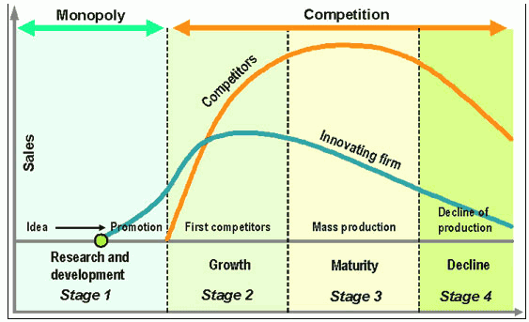
产品生命周期
Notes:
种子期：冷启动，或者叫天使期：天使用户阶段
成长期：早期用户阶段
成熟期：
衰退期：

Slide 21
不同阶段有不同的用户
种子期：总是尝试新事物的用户
成长期：意见领袖，愿意传播
发展期：核心用户
成熟期：泛用户
衰退期：保守且不远接受新事物的用户
Notes:
可以看看摩尔的《跨越鸿沟》

Slide 22
为什么崇尚用户价值为依归
商业模式差异
——toC，toB差异大
竞争门槛抬高
——技术壁垒和产品壁垒
核心竞争力
——产品差异化

Slide 23
整理需求
如何把需求变成具体的功能？
——头脑风暴，产品借鉴，从场景出发
如何在一大堆需求中找到最值得做的？
——排列优先级，寻找痛点和主流程

Slide 24
头脑风暴
头脑风暴的流程大致为：
泛泛地讨论 → 筛选有价值的想法深入讨论 → 得到几个可以实现的想法。
圈定主题
保持记录
会议流程控制
选择会议形式
总结会议结果
Notes:
圈定主题。会议组织者需要在头脑风暴开始前先圈定一个范围，避免太多和主题无关的想法充斥着会议，甚至把头脑风暴会变成了闲聊茶话会。
轻松舒适的环境。传统的会议不同，头脑风暴并非需要正襟危坐，一本正经地讨论问题。为了让参会者更好地投入到头脑风暴中，贡献更多的点子，头脑风暴会议一般会选择比较轻松舒适的环境，让参会者放松大脑，这样更容易产生有价值的想法。
保持记录。在进行头脑风暴的时候，一定要有一个人进行记录，不管想法好坏都应该先进行记录，方便会议后期进行筛选和讨论。记录者可以是会议组织者，也可以专门安排一个人来进行记录。
会议流程控制。所有会议都有相应的流程，虽然头脑风暴更加轻松随意，但别忘记了会议的目标。因此，会议组织者一定要控制好时间，及时把天马行空讨论的参会者拉回到现实中，进入下一个流程。
选择会议的形式。头脑风暴有许多会议形式可以参考。比如，大家闲坐在一起进行闲聊，或者是大家围绕一个话题轮流发言。有的时候，产品经理也可以先通过邮件的方式征集大家的想法，然后在会议上再统一讨论。

Slide 25
头脑风暴四项基本原则
● 追求数量。
● 禁止批评。
● 提倡独特的想法。
● 综合并改善设想。
Notes:
● 追求数量。在日常讨论中，时常会出现这样一种情形：大部分人都面面相觑，不愿意抛砖引玉，担心自己的想法会被他人耻笑，或者是担心自己的想法不够完善而缺乏认可。这会大大减弱头脑风暴的作用。头脑风暴的创立者奥斯本坚持认为，对任何想法的评价不管是积极的还是消极的，都应该放到后面处理。对于头脑风暴会议而言，最关键的问题是先抛出一大堆的想法，从量变引发质变的原则来看，更多的想法才有可能产生更多有质量的想法。因此，会议组织者在会议过程中要引导其他人参与到头脑风暴中，避免对想法有太多的评价，而应该像一个机器人一样自动记录所有的想法。毕竟，很多时候，那些看起来愚蠢的想法并不一定愚蠢，只不过未被人意识到价值而已。
● 禁止批评。头脑风暴会议的前期目标是收集尽可能多的想法，而批评不仅会占用头脑风暴的时间，也会让其他参会者更谨慎地发言，影响头脑风暴的会议质量。因此在一开始，会议的组织者就需要向所有人说明会议规则，让所有人都抛弃顾虑，大胆地提出自己的想法，让想法与想法碰撞，产生更多的想法。
● 提倡独特的想法。按照奥斯本的观点，头脑风暴的时候想法越疯狂越好，参与头脑风暴的人可以尽情发挥想象，提出一些好玩的想法。但值得注意的是，每个人的想法都应该是经过简单思考的，并非是不假思索的想法。为了避免太多不相关、没有价值的想法充斥会议，参会者要确保自己的想法有讨论的价值。而会议组织者可以考虑在会议开始前，通过其
他方法先征集对应的想法，筛选一轮后再拿到会议上讨论。
● 综合并改善设想。多个好想法常常能融合成一个更棒的设想。在会议进行过程中，常常出现这样一种场景：A提出的想法激发了其他人的大脑，他们在A的方案上进行改造，得出更多的想法。这种场景可以认为是想法A的延伸，会议记录者可以把此类“改造”的想法放在想法A下面，方便后续讨论；而会议组织者也可以推动其他人往其他方向继续延伸，保证覆盖大部分的场景，充分调动参会者的思维。

Slide 26
把需求变成功能
寻找典型用户和核心场景
用户画像分析
场景分析
如何有效地描述功能
需求文档
流程图
原型图

Slide 27
“如果根本不知道自己在讨论什么，那么对其强求精确则毫无意义。”
——约翰·冯·诺依曼

Slide 28
用户画像
？
为什么要有用户画像？
——更好地成为决策时的基础论据

Slide 29
用户调研的作用
很多人是带着自己知道的结果去证明自己的想法应该是对的，这不是调研。
调研是对已知事实部分有未知结果和发展的(是帮助形成思路、启发的)，是用于防止决策错误和片面思维的，而不是单纯以此形成决策的(所以为什么我们过 去总是让刚做产品经理的同事去做大量的调研分享,这不是抓苦力呀)。
我们做产品调研和做统计调研的区别就是：我们是主要调研失败、尚未成功的 产品，而不是主要调研已经成功的产品(看得失而已,不要为“所得”动)，那不 是产品部的工作，是商业分析部的工作，他们是统计分析,我们是摸排探索。
——李明远（百度副总裁）
Notes:
有一个有趣的故事可以分享。当年 Sony 引入 Boom Box 的概念时,他们召集 了一些潜在的消费者,组成焦点小组来讨论这个新产品应该是什么颜色的。当时 有两种选择,黑色或者黄色。经过一番深入地讨论之后,用户一致认为消费者更 喜欢黄色的 Box。
先打断这个故事,如果各位是产品经理,这个时候你是否就可以把这个用户 调研结果拿来作为一个说服老板的理由了呢?这就是把用户研究当成寻找论据的 问题。大多数时候,用户所表达的和他们真正想要的不一定是同样的东西。 那个故事的结尾很有趣,主办方为了感谢这群用户,允许他们带走一台 Boom Box。让人震惊的是,这群用户都不约而同地选择了黑色,而不是他们之前口口 声称的黄色。

Slide 30
用户调研方法
主要方法：
定性和定量
其他方法：
《启示录》的作者Marty Cagan提供了一个简单的评判方法，即可以向用户提出一个问题:“你是否愿意把产品推荐给同事(或其他你在意的任何人)”, 之后我们再让用户以推荐值自己打分,0 代表极不愿推荐,10 代表相当愿意推荐。
答案很简单,只有用户打 9~10 分才是真心大爱,表示用户真的会“掏钱”使用 我们的产品;用户打 5~7 分则只是出于礼貌地敷衍你,表示对我们的产品根本不 感冒。
通过这种方式可以比较好地判断用户是否言行一致,这产品是否能符合产品 经理的预期。

Slide 31
核心场景的价值
让需求具象化
比如“聊天的需求”在不同场景下会有什么样的表现？
正常：打字、语音、发图片
开车时怎么办？
单手时怎么办？
戴手套时怎么办？

Slide 32
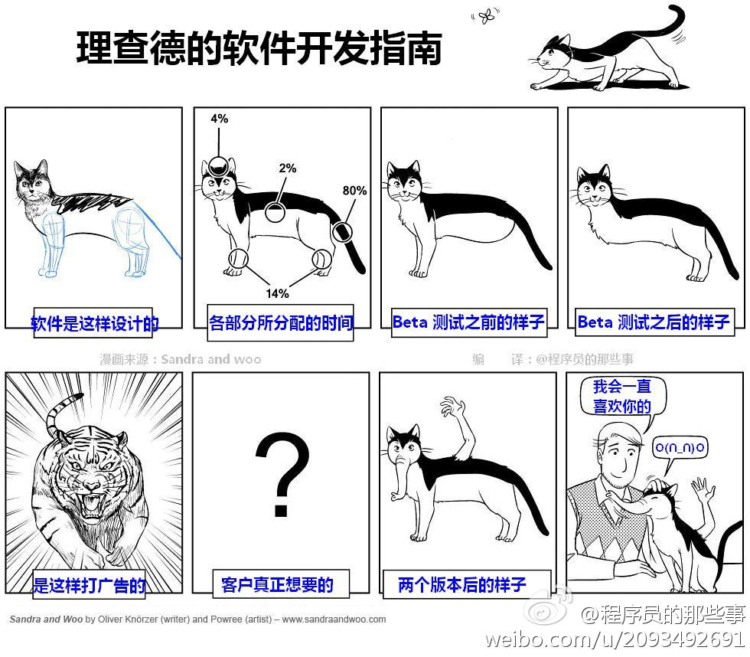
如何更好地传达需求

Slide 33
需求文档和原型图
需求文档
用于准确描述产品功能规格的文档。一般用word，但也可以使用其他软件实现。
原型图
相对需求文档，更直观地表达页面和功能跳转，更容易理解。

Slide 34
原型的意义
并非在于整个原型,而是为了思考。
原型一般有四个关键点：
1.结构 2.流程 3.优先级 4.界面

Slide 35
原型图是什么
从质量角度区分：高保真/低保真
从操作方式区分：重界面/重流程/重交互

Slide 36
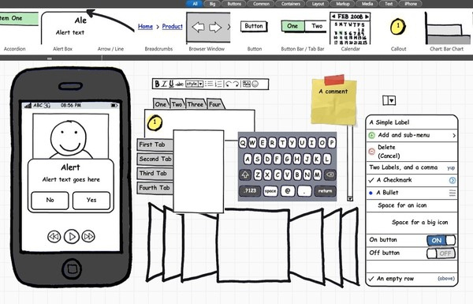
Balsamiq Mockups

Slide 37
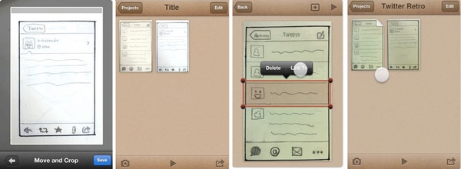
POP
- Prototyping on Paper

Slide 38
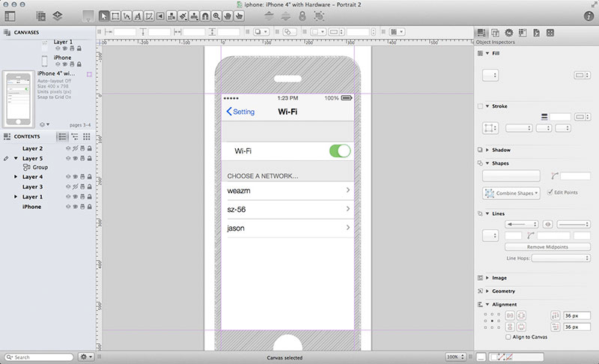
OmniGraffle

Slide 39
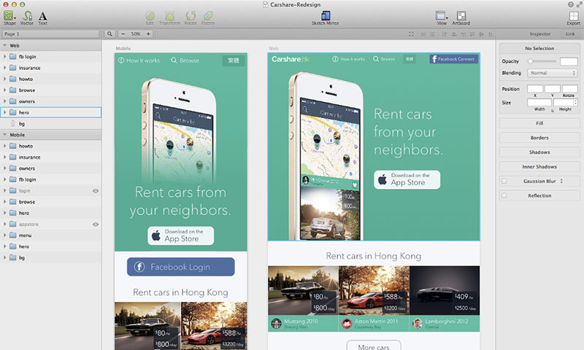
Sketch

Slide 40
如何更有效地管理项目
项目管理的初衷：心想事成
项目管理的主要风险：沟通障碍
1.信息不对称
2.描述有出入
3.理解度不一致
4.乐观预期

Slide 41
如何减少项目风险
前期：
尽量保证沟通，确认信息一致
中期：
定期进行进度和问题确认，比如可以开晨会
后期：
建立快速反馈机制

Slide 42
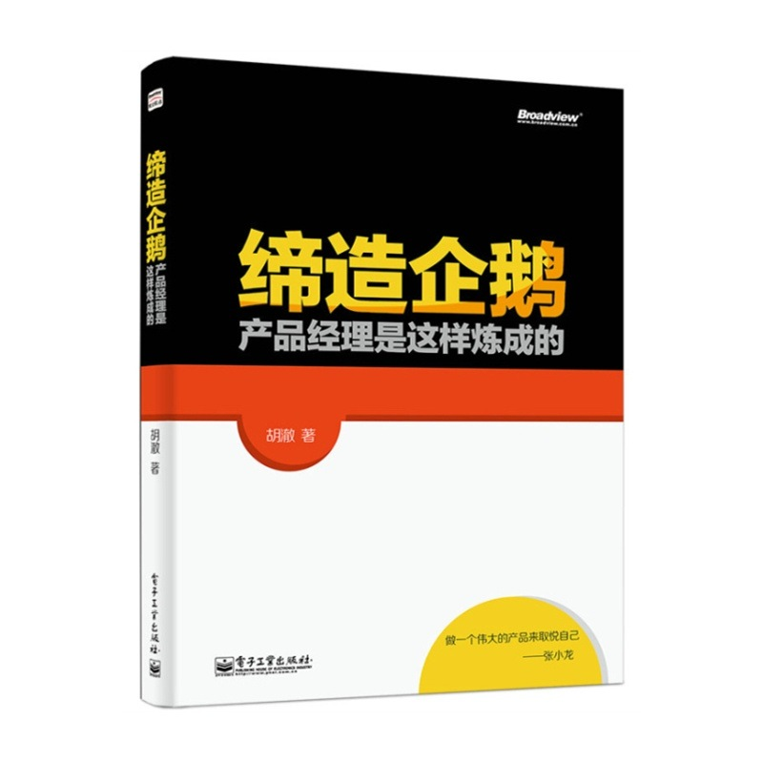
Q&A
微信ID：ihuche
《缔造企鹅：产品经理是这样炼成的》

